Slide 1
Стихи, загадки и пословицы о войне для старших дошкольников
Составитель: учитель-логопед СП детский сад «Гнёздышко» ГБОУ СОШ № 1 г. Кинель Самарской области Кошелева Т.А.

Slide 2
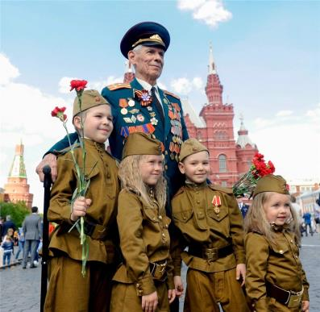
День Победы
Т. Белозеров
Майский праздник — День Победы Отмечает вся страна. Надевают наши деды Боевые ордена.
Их с утра зовёт дорога На торжественный парад. И задумчиво с порога Вслед им бабушки глядят.
Что за праздник?
Н. Иванова
В небе праздничный салют, Фейерверки там и тут. Поздравляет вся страна Славных ветеранов.
А цветущая весна Дарит им тюльпаны, Дарит белую сирень. Что за славный майский день?

Slide 3
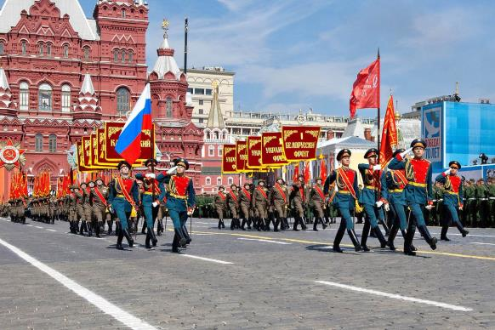
Что такое День Победы
А. Усачёв
Что такое День Победы? Это утренний парад: Едут танки и ракеты, Марширует строй солдат.
Что такое День Победы? Это праздничный салют: Фейерверк взлетает в небо, Рассыпаясь там и тут.
Что такое День Победы? Это песни за столом, Это речи и беседы, Это дедушкин альбом.
Это фрукты и конфеты, Это запахи весны… Что такое День Победы – Это значит – нет войны.

Slide 4
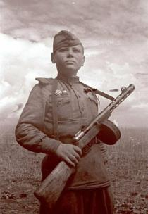
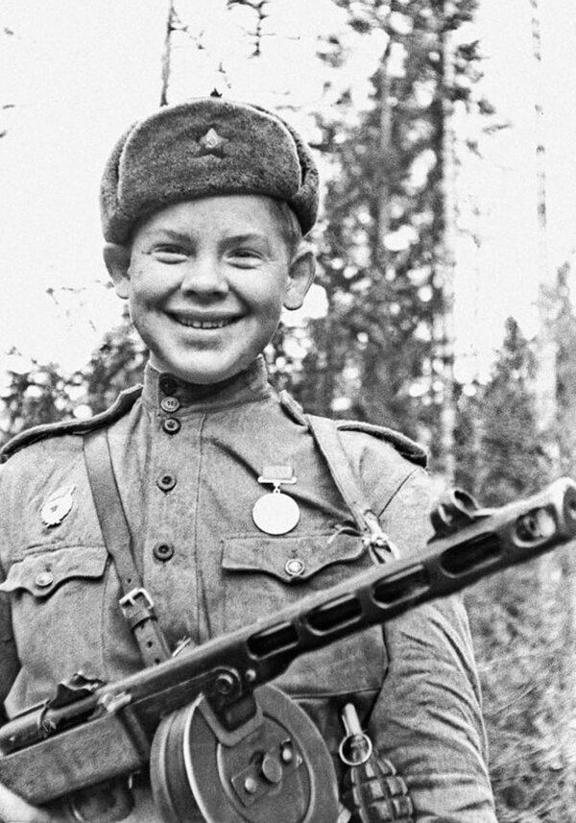
Старый снимок
С. Пивоваров
Фотоснимок на стене – В доме память о войне. Димкин дед На этом фото: С автоматом возле дота, Перевязана рука, Улыбается слегка…
Здесь всего на десять лет Старше Димки Димкин дед.
На радио
Письмо я старался Писать без помарок: «Пожалуйста, сделайте Деду подарок…»
Был долго в пути Музыкальный привет.
Но вот подошёл И обнял меня дед – Пришла к нему в праздник 9 Мая Любимая песня его Фронтовая.

Slide 5
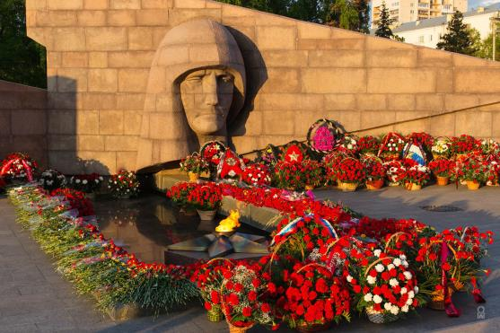
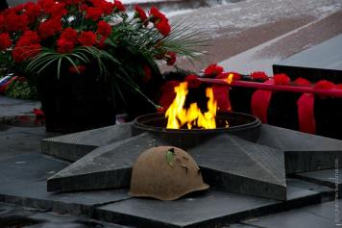
У обелиска
Застыли ели в карауле, Синь неба мирного ясна. Идут года. В тревожном гуле Осталась далеко война.
Но здесь, у граней обелиска, В молчанье голову склонив, Мы слышим грохот танков близко И рвущий душу бомб разрыв.
Мы видим их — солдат России, Что в тот далёкий грозный час Своею жизнью заплатили За счастье светлое для нас…

Slide 6
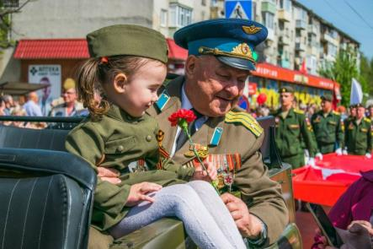
Рассказ ветерана
Я, ребята, на войне В бой ходил, горел в огне. Мёрз в окопах под Москвой, Но, как видите, — живой. Не имел, ребята, права Я замёрзнуть на снегу, Утонуть на переправах, Дом родной отдать врагу. Должен был прийти я к маме, Хлеб растить, косить траву. В День Победы вместе с вами Видеть неба синеву. Помнить всех, кто в горький час Сам погиб, а землю спас… Я веду сегодня речь Вот о чём, ребята: Надо Родину беречь По-солдатски свято!

Slide 7
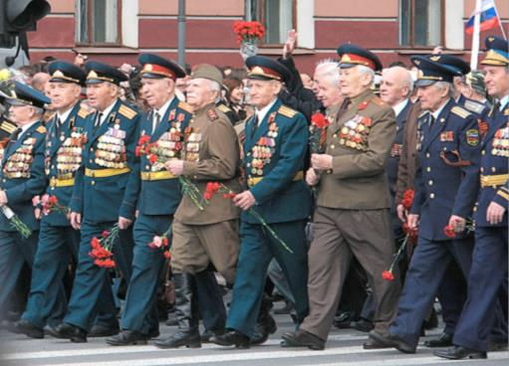
Дедушкины друзья
Май… Вовсю щебечут птицы, И парад идёт в столице. В орденах шагают деды. Поздравляем с Днём Победы!
Приходят к дедушке друзья, Приходят в День Победы. Люблю подолгу слушать я Их песни и беседы.
Горят на солнце золотом Награды боевые, И входят в дом, В наш мирный дом, Дороги фронтовые.
Я молча рядышком сижу, Но кажется порою, Что это я в прицел гляжу, Что я готовлюсь к бою.
Приходят к дедушке друзья Отпраздновать Победу. Всё меньше их, Но верю я: Они опять приедут.

Slide 8
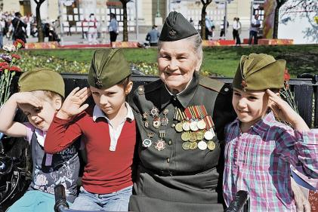
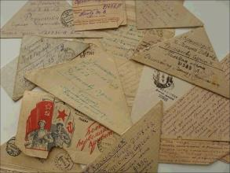
Дедушкин портрет
В. Туров
Бабушка надела ордена И сейчас красивая такая! День Победы празднует она, О войне великой вспоминая. Грустное у бабушки лицо. На столе солдатский треугольник. Дедушкино с фронта письмецо Ей читать и нынче очень больно. Смотрим мы на дедушкин портрет И разводим ручками с братишкой: — Ну какой, какой же это дед? Он же ведь совсем ещё мальчишка!

Slide 9
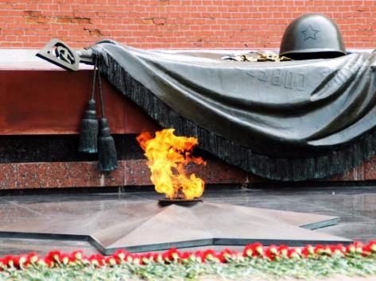
Вечный огонь
Над могилой, в тихом парке Расцвели тюльпаны ярко. Вечно тут огонь горит, Тут солдат советский спит.
Мы склонились низко-низко У подножья обелиска, Наш венок расцвёл на нём Жарким, пламенным огнём.
Мир солдаты защищали, Жизнь за нас они отдали. Сохраним в сердцах своих Память светлую о них!
Как продолжение жизни солдат Под звёздами мирной державы Цветы на ратных могилах горят Венками немеркнущей славы.

Slide 10
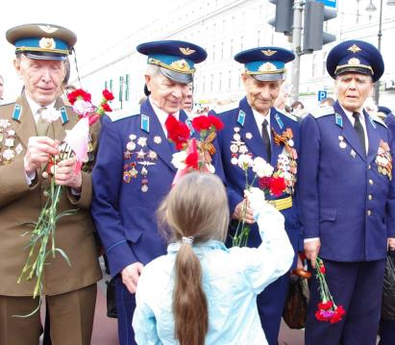
День Победы
Н. Томилина
День Победы 9 Мая – Праздник мира в стране и весны. В этот день мы солдат вспоминаем, Не вернувшихся в семьи с войны.
В этот праздник мы чествуем дедов, Защитивших родную страну, Подарившим народам Победу И вернувшим нам мир и весну!
Медали
Ветеран – боец бывалый, Повидал за жизнь немало. Он с отвагою в бою Защищал страну свою!
В День Победы засверкали На груди его медали. На груди его — медали! Мы с сестрой их сосчитали.

Slide 11
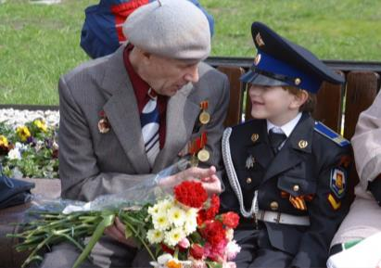
Поздравление дедушке к 9 мая
Поздравляю дедушку С праздником Победы. Это даже хорошо, Что на ней он не был.
Был тогда, как я сейчас, Маленького роста. Хоть не видел он врага — Ненавидел просто!
Он работал, как большой, За горбушку хлеба, Приближал Победы день, Хоть бойцом и не был.
Стойко все лишенья снёс, Расплатившись детством, Чтобы в мире жил и рос Внук его чудесно.
Чтоб в достатке и любви Наслаждался жизнью, Чтоб не видел я войны, Дед мой спас Отчизну.

Slide 12
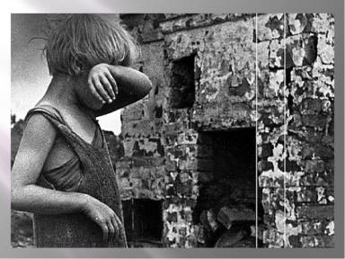
Мальчик из села Поповки
С. Я. Маршак
Среди сугробов и воронок В селе, разрушенном дотла, Стоит, зажмурившись ребёнок — Последний гражданин села.
Испуганный котёнок белый, Обломок печки и трубы — И это всё, что уцелело От прежней жизни и избы.
Стоит белоголовый Петя И плачет, как старик без слёз, Три года прожил он на свете, А что узнал и перенёс.
При нём избу его спалили, Угнали маму со двора, И в наспех вырытой могиле Лежит убитая сестра.
Не выпускай, боец, винтовки, Пока не отомстишь врагу За кровь, пролитую в Поповке, И за ребёнка на снегу.

Slide 13
Пусть небо будет голубым…
Н. Найденова
Пусть небо будет голубым, Пусть в небе не клубится дым, Пусть пушки грозные молчат И пулеметы не строчат, Чтоб жили люди, города… Мир нужен на земле всегда!
День победы
Много лет тому назад Был великий День победы. День победы помнят деды Знает каждый из внучат. Светлый праздник День победы Отмечает вся страна. Наши бабушки и деды Надевают ордена. Мы про первый День победы Любим слушать их рассказ Как сражались наши деды За весь мир и за всех нас.

Slide 14
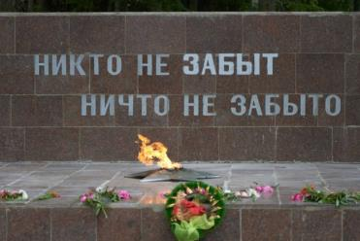
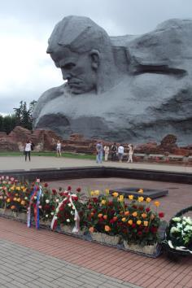
Никто не забыт
А. Шамарин
«Никто не забыт и ничто не забыто» — Горящая надпись на глыбе гранита.
Поблекшими листьями ветер играет И снегом холодным венки засыпает.
Но, словно огонь, у подножья – гвоздика. Никто не забыт и ничто не забыто.
Пусть дети не знают войны
Войны я не видел, но знаю, Как трудно народу пришлось, И голод, и холод, и ужас — Всё им испытать довелось.
Пусть мирно живут на планете, Пусть дети не знают войны, Пусть яркое солнышко светит! Мы дружной семьёй быть должны!

Slide 15
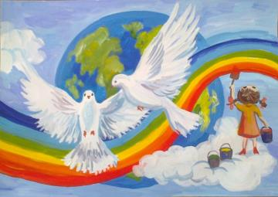
Нужен мир
Мир и дружба всем нужны, Мир важней всего на свете, На земле, где нет войны, Ночью спят спокойно дети. Там, где пушки не гремят, В небе солнце ярко светит. Нужен мир для всех ребят. Нужен мир на всей планете!
Пусть будет мир!
Пусть пулемёты не строчат, И пушки грозные молчат, Пусть в небе не клубится дым, Пусть небо будет голубым, Пусть бомбовозы по нему Не прилетают ни к кому, Не гибнут люди, города… Мир нужен на земле всегда!

Slide 16
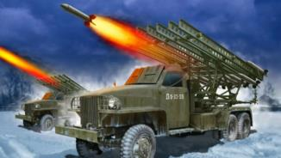
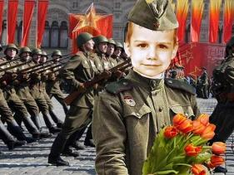
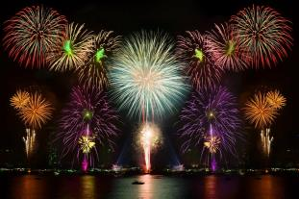
Загадки
Имя девичье носила И врага огнем косила, Вражьи замыслы поруша, Легендарная .... (Катюша)
Если расцвели тюльпаны, Значит скоро ветераны - Наши прадеды и деды Встретят праздник .... (День Победы)
Небо светом озарится. Загрохочет там и тут. И над нами заискрится Яркий, праздничный .... (Салют)

Slide 17
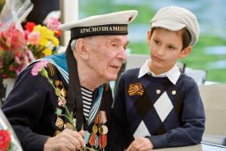
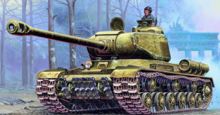
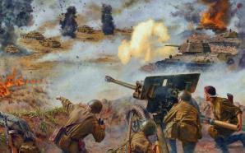
Он на фронте воевал. И давно седым уж стал. По-военному одет, Ветеран войны – мой ... (дед или прадед).
Снова в бой машина мчится, Режут землю гусеницы, Та машина в поле чистом Управляется ... (танкистом).
Любой профессии военной Учиться надо непременно, Чтоб быть опорой для страны, Чтоб в мире не было ... (войны).

Slide 18
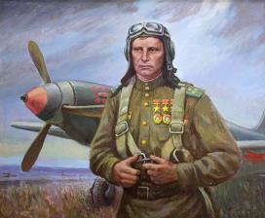
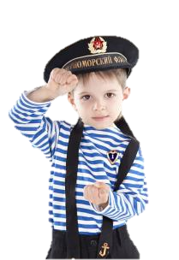
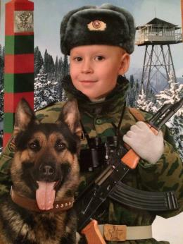
Самолёт стоит на взлёте, Он готов уж быть в полёте. Ждет заветный тот приказ, Защищать, чтоб с неба вас! (Лётчик или пилот)
Брат сказал: «Не торопись! Лучше в школе ты учись! Будешь ты отличником — Станешь ... (пограничником).
Задаю я вам вопрос. Что же носит наш матрос? Полосатая рубашка Называется ... (тельняшка).

Slide 19
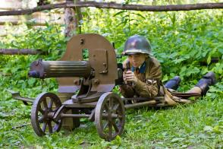
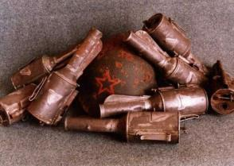
Из ограды ствол торчит, Беспощадно он строчит. Кто догадлив, тот поймет То, что это ...(пулемёт).
Хоть зовут меня ручная, Но характер колкий. Будет помнить навсегда, Враг мои осколки. (Граната)
Когда пошли мы на парад, Его в руке нёс старший брат. Нам без него нельзя никак, Ведь это наш Российский ... (флаг).

Slide 20
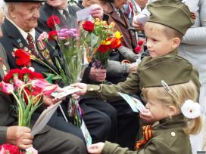
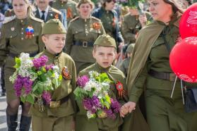
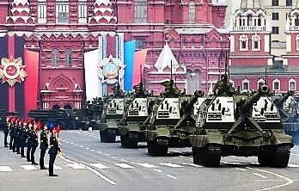
День, когда горит звезда На фуражке деда, И дрожит в глазах слеза –
Это … (День Победы)
Встану я сегодня рано, Буду очень-очень рад, Ведь меня сегодня мама Поведет на наш ... (парад).
Все войска сейчас построились, Танки, резвые как лошади, Самолеты подготовились, Ведь парад .... (на Красной площади!)

Slide 21
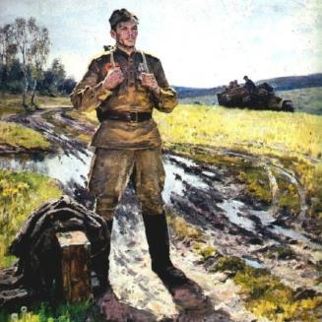
)
Все он в один миг решает, Великий подвиг он совершает, Он за честь стоит горой. Кто он? Правильно. (Герой)
Праздник боли и восторга, Песен, что не раз уж спеты, Праздник воли, праздник долга, Это, праздник .... (День Победы)

Slide 22
Пословицы и поговорки
Где отвага, там и победа.
Когда робость приходит, победа уходит.
Кто хорошо бьётся, тому победа и достаётся.
Победа – не снег, сама на голову не падает.
Победа в воздухе не бьётся, победа руками достаётся.
Победа впереди – трус позади.
Смелое начало – та же победа.
Смелому победа идёт навстречу.
Смелый приступ – половина победы.
Стойкость – слава, победа – счастье.
Терпенье и победа – два старинных друга.
Храбрость – сестра победы.

Slide 23
Чем сильнее отпор, тем славнее победа.
Чья храбрость – того и победа.
Где власть народа, там победа и свобода.
Победа крылата: упустишь момент, её и нет.
Нам победа, как воздух, нужна.
Победа не приходит от лежания.
У победы нет середины.
Победа – успех в битве, войне при полном поражении противника.
Победителей не судят.
Больше пота на ученье, меньше крови на войне.
Воин воюет, а жена горюет.

Slide 24
Военная присяга - нерушимый закон.
Во время войны и стены имеют уши.
Один в поле не воин.
И я бы шел на войну, да жаль покинуть жену.
Жизнь дана на смелые дела.
Заповедь военного дела: двигайся скрытно и умело.
Для смелого солдата и рукавица - граната.
Для шпиона сущий клад, кто болтлив и простоват.
Друг друга поддерживать - победу одерживать.
Если по-русски скроен - и один в поле воин.
Жизнь на коленях позорнее смерти.
Закон бойца - стойкость до конца.
За край родной иди бесстрашно в бой.

Slide 25
Береги командира в бою, защищай, как жизнь свою.
Бояться смерти - так и победителем не быть.
Бой красен мужеством.
Бой отвагу любит. Бой требует уменья.
В крепкой спайке фронта и тыла - непобедимая сила.
В наступлении храбрость помножь на умение.
Всюду примером служи, честью и славой полка дорожи.
Всякая пуля грозит, да не всякая разит.
Где отвага, там и счастье.
Где смелость, там победа.
Герой не многих знает, а имя его вся страна повторяет.
Граната мала, да бойцу мила.
Дал присягу - назад ни шагу.
Зорки и бдительны Родины хранители.
Знамя части - святыня.

Slide 26
Используемые источники:
https://detskij-ostrovok.ru/zagadki/56-9-maya.html
https://infourok.ru/zagadki-na-temu-den-pobedy-4271950.html
https://nsportal.ru/detskiy-sad/materialy-dlya-roditeley/2015/10/14/kartoteka-poslovitsy-pogovorki-zagadki-o-voyne
https://34rev.tvoysadik.ru/?section_id=265
https://yandex.ru/search/?text=картинки

